Slide 1


Slide 2

ПОНЯТИЕ ФИНАНСОВОЙ ГРАМОТНОСТИ
Финансовая грамотность– это знания и навыки, которые позволяют правильно ориентироваться в финансовой отрасли и принимать верные решения, грамотно управлять своими деньгами: к примеру, вести учет доходов и расходов, избегать задолженностей, планировать свой бюджет, накапливать сбережения.

Slide 3




Структура финансовой грамотности
Практические навыки
Знания

Slide 4

Стратегия повышения финансовой грамотности в Российской Федерации на 2017 - 2023 годы утверждена Председателем Правительства РФ 25 сентября 2017 года
Стратегия определяет приоритеты, цели и задачи, способы эффективного достижения целей и решения задач в сфере государственного управления отношениями, возникающими в сфере повышения финансовой грамотности населения, создании системы финансового образования и информирования в сфере защиты прав потребителей финансовых услуг в Российской Федерации на среднесрочный период.
получение знаний в области банковских услуг, ценных бумаг, страхования, пенсионного обеспечения, налогообложения, а именно: владение категориальным аппаратом финансово-экономического содержания; системное представление о финансовой составляющей жизни в условиях рыночной экономики; обладание базовыми представлениями о рыночной экономике, институтах рынка; современные представления о предпринимательстве, фирмах;
получение базовых навыков управления личными финансами, инвестирования денежных средств и предпринимательства, то есть зарабатывания и сохранения денег в современных условиях: обладание навыками самостоятельного поиска экономической информации; владение элементарными навыками использования различных видов финансовых и экономических инструментов с целью их эффективного использования; владение культурой экономического мышления, обладание способностью к восприятию экономической информации;
формирование представления о рисках инвестирования, предпринимательских рисках, рисках мошенничества, то есть, способах их оценки, мерах по их предотвращению.

Slide 5

Меры немедленного действия и оперативные меры
Горячая линия: ответы специалистов на прямые обращения граждан, пропаганда передового опыта организации домашних сбережений и инвестиций, предупреждение массовых ошибок.
Специальные разделы, посвященные вопросам финансовой грамотности на Интернет сайтах федеральных органов исполнительной власти, Банка России, Пенсионного фонда РФ и т.д.
Интернет – ресурс Национальной программы
портал - Российский финансовый рынок
Разработка методических образовательных материалов, на основе единого стандарта.
Разработка Медиа контента
Брошюра – памятка: Финансовая безопасность домохозяйств:
Обобщение опыта Горячей линии, четкие и понятные для простых граждан технологии: кредит, ипотека, акции, инвестиции, пенсии и т.д.

Slide 6
Долгосрочные меры закладывают основы экономической культуры, создают массовые стереотипы эффективного финансового поведения.
Издание народного учебника : Курс практической экономики
Введение базового курса финансовой грамотности: ВУЗы, старшие классы школ среднего образования.
Социологическая диагностика групп риска: пользователей кредита, массовых инвесторов, пенсионеров и др.
Регулярные рубрики в СМИ: финансовая грамотность.
Ежегодный общероссийский медиа – форум по финансовой грамотности.

Slide 7
Повышение финансовой грамотности населения
Участие в разработке, апробации, доработке и распространении образовательных материалов по финансовой грамотности
Использование информационных, учебных и методических материалов по финансовой грамотности , разработанных участниками проекта
Создание кадрового потенциала в области реализации программ по повышению финансовой грамотности
Проведение мониторинга финансовой грамотности
Вхождение в число регионов, являющихся лидерами в области реализации проектов по финансовой грамотности

Slide 8




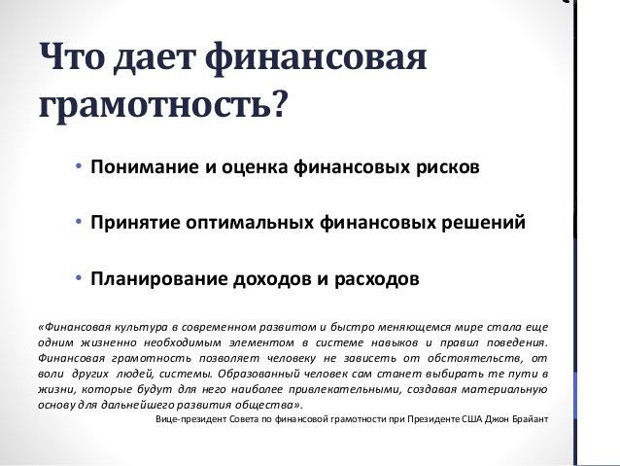

Slide 9
Рейтинг Financial Literacy around the World
Рейтинговое агентство Standard & Poors
Опросили более 150 000 человек
В 144 странах мира
Представителей мировых государств проверили на способность понимать как «работают» деньги , как зарабатывать, вкладывать, жертвовать. Рейтинг самых финансово образованных стран мира и самых низко образованных приведён на слайде

Slide 10

Социологический опрос жителей города Пыть-Яха на тему «Нужна ли финансовая грамотность населению?»

Slide 11
Знаете ли вы что такое "финансовая грамотность"?

Slide 12
Вы считаете себя финансово грамотным гражданином?

Slide 13
Как вы считаете, в наше время, нужно ли быть финансово грамотным человеком?

Slide 14
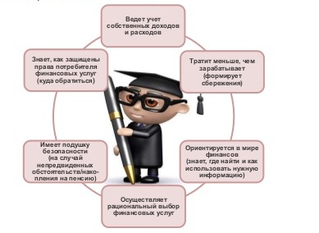
Образ финансово грамотного человека

Slide 15
КОНТАКТНАЯ ИНФОРМАЦИЯ:
КОМИТЕТ ПО ФИНАНСАМ АДМИНИСТРАЦИИ ГОРОДА ПЫТЬ-ЯХА
ул. Центральная, дом 18а, г. Пыть-Ях,
Ханты-Мансийский автономный округ – Югра (Тюменская область), 628381
Телефон: (3463) 46-55-50
Факс: (3463) 42-23-26
E-mail: komfin@gov86.org

